Slide 1
Biçimsel Diller ve Soyut Makineler
Hafta 4

Slide 2
Regüler Dillerin kapalılık özelliği
Regüler diller aşağıdaki işlemlerde kapalılık özelliğine sahiptir.
  Birleşim
    Gösterim: ∪
  Kesişim
    Gösterim: ∩
Eğer L₁ ve L₂ regüler ise L₁ ∪ L₂ ve L₁ ∩ L₂ regulerdir.

Slide 3
Örnek
Σ = {a,b}.
L₁ = { w Є{a,b}* | w çift sayıda a içerir.}
  L₁ regular midir?
L₂ = L₂ = { w Є{a,b}* | w tek sayıda b içerir.}
  L₂ regular midir?
L₁ ∪ L₂ = ?
  L₁ ∪ L₂ = {w Є {a,b}* | w, çift sayıda a VEYA tek sayıda b içerir.} L₁ ∩ L₂ = ?
  L₁ ∩ L₂ = {w Є {a,b}* | w, çift sayıda a VE tek sayıda b içerir.}

Slide 4
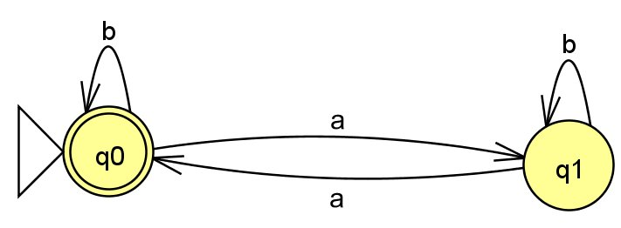
L₁ = { w Є{a,b}* | w çift sayıda a içerir.} kümesi için DFA

Slide 5
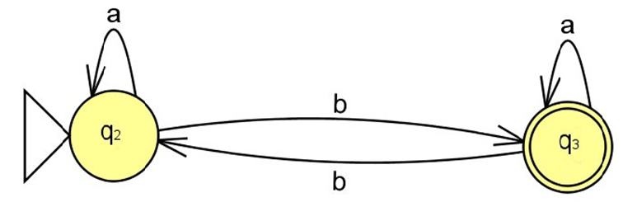
L₂ = { w Є{a,b}* | w tek sayıda b içerir.} kümesi için DFA

Slide 6
∪ ve ∩ için DFA gerçekleştirme
M₁ = (Q₁, Σ, δ₁, s₁, F₁) ve
M₂ = (Q₂, Σ, δ₂, s₂, F₂) makineleri verilmiş olsun.
Yeni bir makine ∪ ve ∩ için tasarlamak istiyoruz.
M = (Q, Σ, δ, s, F) bu makine olsun. Burada
Q = Q₁ X Q₂
s = (s₁, s₂)
δ((q₁, q₂), σ) = (δ₁(q₁, σ), δ₂(q₂, σ))
Birleşim kümesi için, F = ?
  Cevap: (Q₁ X F₂) U (F₁ X Q₂)
Kesişim Kümesiiçin, F = ?
  Cevap: F₁ X F₂

Slide 7
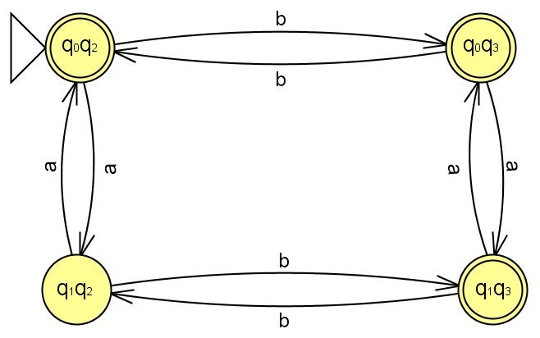
L₁ ∪ L₂ = {w Є {a,b}* | w, çift sayıda a VEYA tek sayıda b içerir.}kümesi için DFA

Slide 8
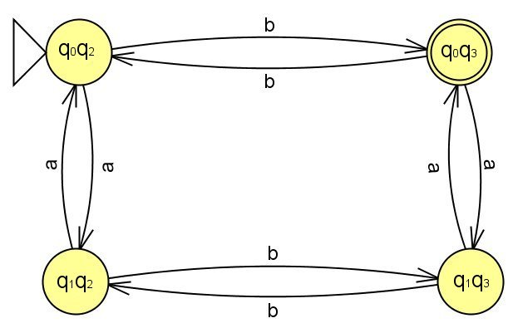
L₁ ∩ L₂ = {w Є {a,b}* | w, çift sayıda a VE tek sayıda b içerir.}kümesi için DFA

Slide 9
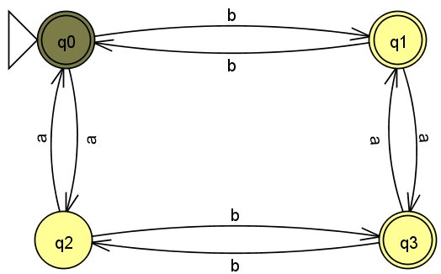
L₁ ∪ L₂ = {w Є {a,b}* | w, çift sayıda a VEYA tek sayıda b içerir.}kümesi için DFA
aba

Slide 10
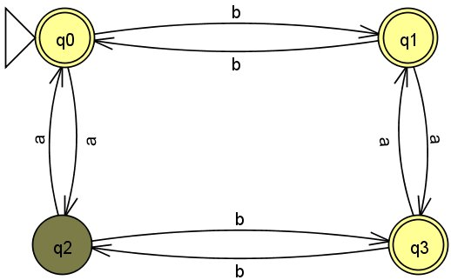
L₁ ∪ L₂ = {w Є {a,b}* | w, çift sayıda a VEYA tek sayıda b içerir.}kümesi için DFA
aba

Slide 11
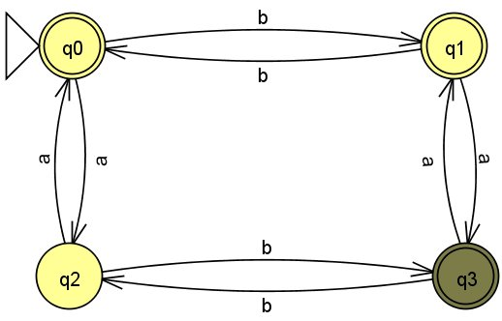
L₁ ∪ L₂ = {w Є {a,b}* | w, çift sayıda a VEYA tek sayıda b içerir.}kümesi için DFA
aba

Slide 12
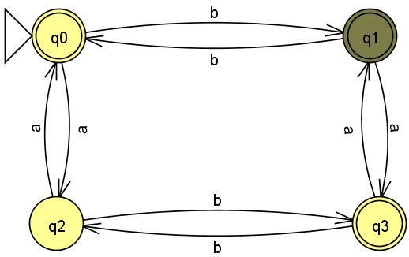
L₁ ∪ L₂ = {w Є {a,b}* | w, çift sayıda a VEYA tek sayıda b içerir.}kümesi için DFA
aba

Slide 13
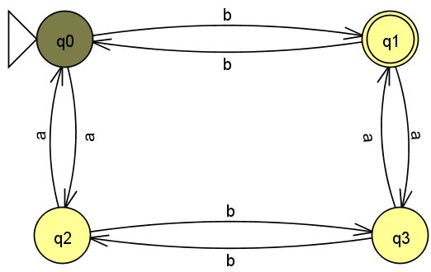
L₁ ∩ L₂ = {w Є {a,b}* | w, çift sayıda a VE tek sayıda b içerir.}kümesi için DFA
aba

Slide 14
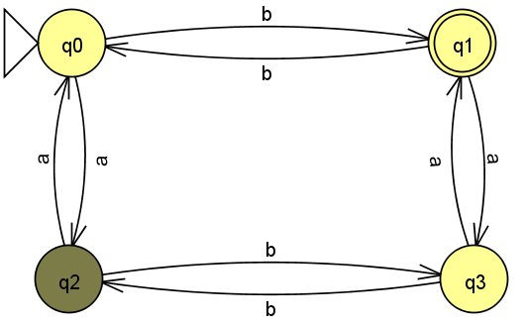
L₁ ∩ L₂ = {w Є {a,b}* | w, çift sayıda a VE tek sayıda b içerir.}kümesi için DFA
aba

Slide 15
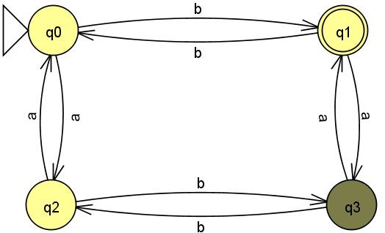
L₁ ∩ L₂ = {w Є {a,b}* | w, çift sayıda a VE tek sayıda b içerir.}kümesi için DFA
aba

Slide 16
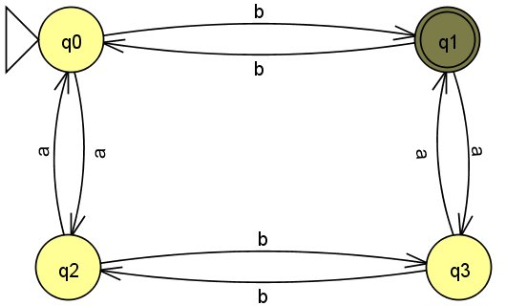
L₁ ∩ L₂ = {w Є {a,b}* | w, çift sayıda a VE tek sayıda b içerir.}kümesi için DFA
aba

Slide 17
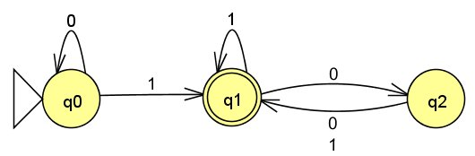
A = {w | w, en az bir tane 1 içerir ve son 1’i çift sayıda 0 izler} kümesi için DFA

Slide 18
Nondeterministic Finite Automaton (NFA)
DFA’nın daha genelleştirilmiş biçimidir.
  Herhangi bir durumda iken bu durumdan bazı geçişler olmayabilir.
  Bir geçişten birden fazla olabilir.
Avantaj: Esneklik
  Tasarım daha kolay hale gelmektedir.

Slide 19
NFA nasıl çaışır?
NFA’nın başlangıç durumundan başlanarak, ilgili katar izlenip bir kabul durumunda biterse w NFA tarafından kabul edilir.
NFA tarafından kabul edilen dil, bu NFA tarafından kabul edilen karakter katarlarının kümesidir.

Slide 20
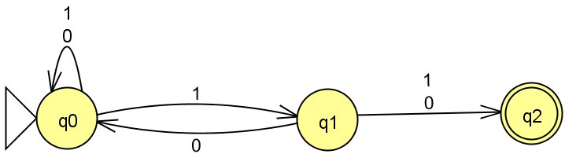
NFA A = {w in {0,1}* | w’nin sondan ikinci sembolü 1’dir}

Slide 21
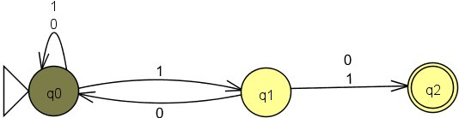
NFA A = {w in {0,1}* | w’nin sondan ikinci sembolü 1’dir}
110

Slide 22
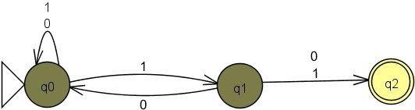
NFA A = {w in {0,1}* | w’nin sondan ikinci sembolü 1’dir}
110

Slide 23
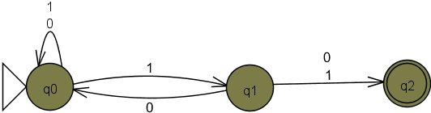
NFA A = {w in {0,1}* | w’nin sondan ikinci sembolü 1’dir}
110

Slide 24
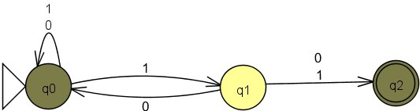
NFA A = {w Є{0,1}* |w’nin sondan ikinci sembolü 1’dir}
110

Slide 25
NFA’nın biçimsel tanımı
NFA M = (Q, Σ, δ, s, F) Burada;
  Q – Durumların sonlu kümesi
  Σ - Giriş alfabesi
  s – Başlangıç durumu
  F ⊆ Q – Kabul durumları kümesi
  δ bir durum geçiş fonksiyonudur ve Q X Σ_{e} X Q’nin alt kümesidir.
(p, u, q) δ’de ise , NFA p durumunda u okuyabilir ve q ‘ya gider.

Slide 26
NFA’nın biçimsel tanımı (devam)
δ*(q, w) bir durumlar kümesidir ve
p ε δ*(q, w) ise q’dan p’ye w etiketli bir yol vardır.
  Örnek:
δ*(q₀, 1) = ?
  Cevap: {q₀, q₁}
δ*(q₀, 11) = ?
  Cevap: {q₀, q₁, q₂}

Slide 27
NFA kabulü
δ*(q₀, w) ∩ F kümesi bir boş küme değilse w karakter katarı M makinesi tarafından tanınır.
NFA’nın tanıdığı dil:
L(M) = {w in Σ* | w, M tarafından tanınır}.

Slide 28
NFA ve DFA’nın karşılaştırılması
NFA , DFA’dan daha mı güçlüdür?
  Cevap: Hayır
Theorem:
  Her NFA makinesi için eşdeğer bir DFA vardır.

Slide 29
Eşdeğer DFA’nın bulunması
NFA M = (Q, Σ, δ, s, F)
DFA M' = (Q', Σ, δ, s', F') Burada:
  Q' = 2^{Q}
  s' = {s}
  F' = {P | P ∩ F≠Φ}
  δ({p₁, p₂, p_{m}}, σ) = δ*(p₁, σ) ∪δ *(p₂, σ) ∪ ... ∪ δ*(p_{m}, σ)

Slide 30
Örnek:Eşdeğer DFA’nın bulunması
NFA

Slide 31
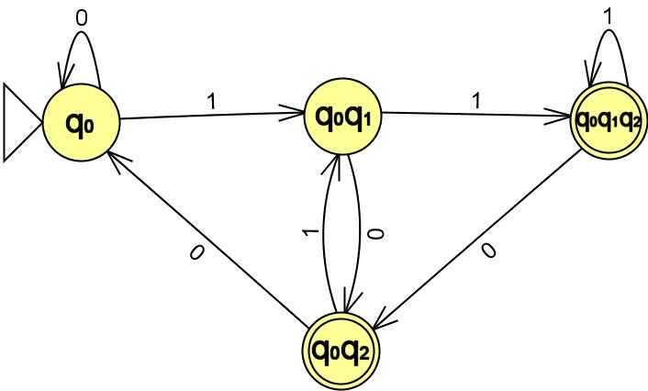

Slide 32
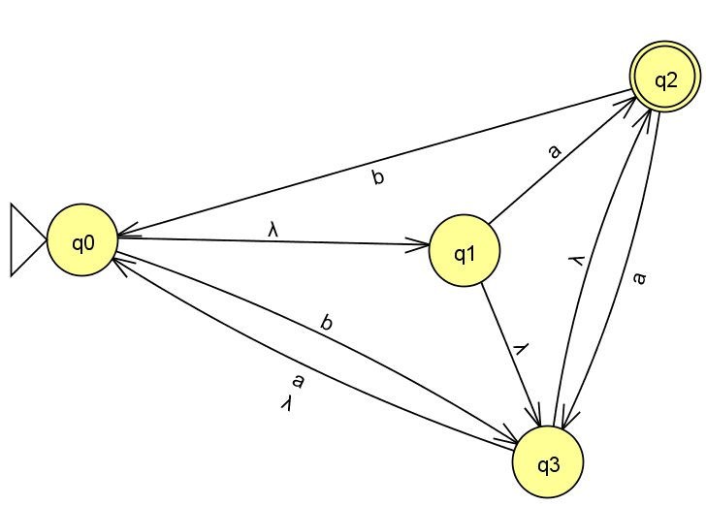
Boşluk geçişli NFA
Durumların boşluk kapanması: δ*(q, Λ).
  gösterim: e-closure(q).
Örnek:

Slide 33
Handling epsilon transitions (contd.)
Durumun boşluk kapanmasının bulunması:
  e-closure({s₁, ... , s_{m}}) = e-closure(s₁) ∪ ... ∪ e-closure(s_{m})
  s' = e-closure({s}) olsun ve
  δ({p₁,..., p_{m}}, σ) = e-closure(δ*(p₁, σ)) ∪ ... ∪ e-closure(δ*(p_{m}, σ))

Slide 34
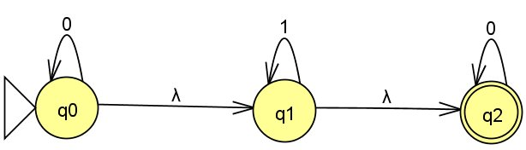
Örnek

Slide 35
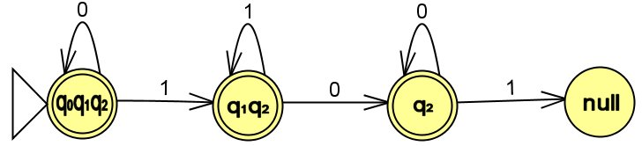
DFA = ?

Slide 36
Theorem:
  (a) Her regüler ifade için eşdeğer bir NFA vardır.
  (b) Her DFA için eşdeğer bir regüler ifade vardır.

